Slide 1

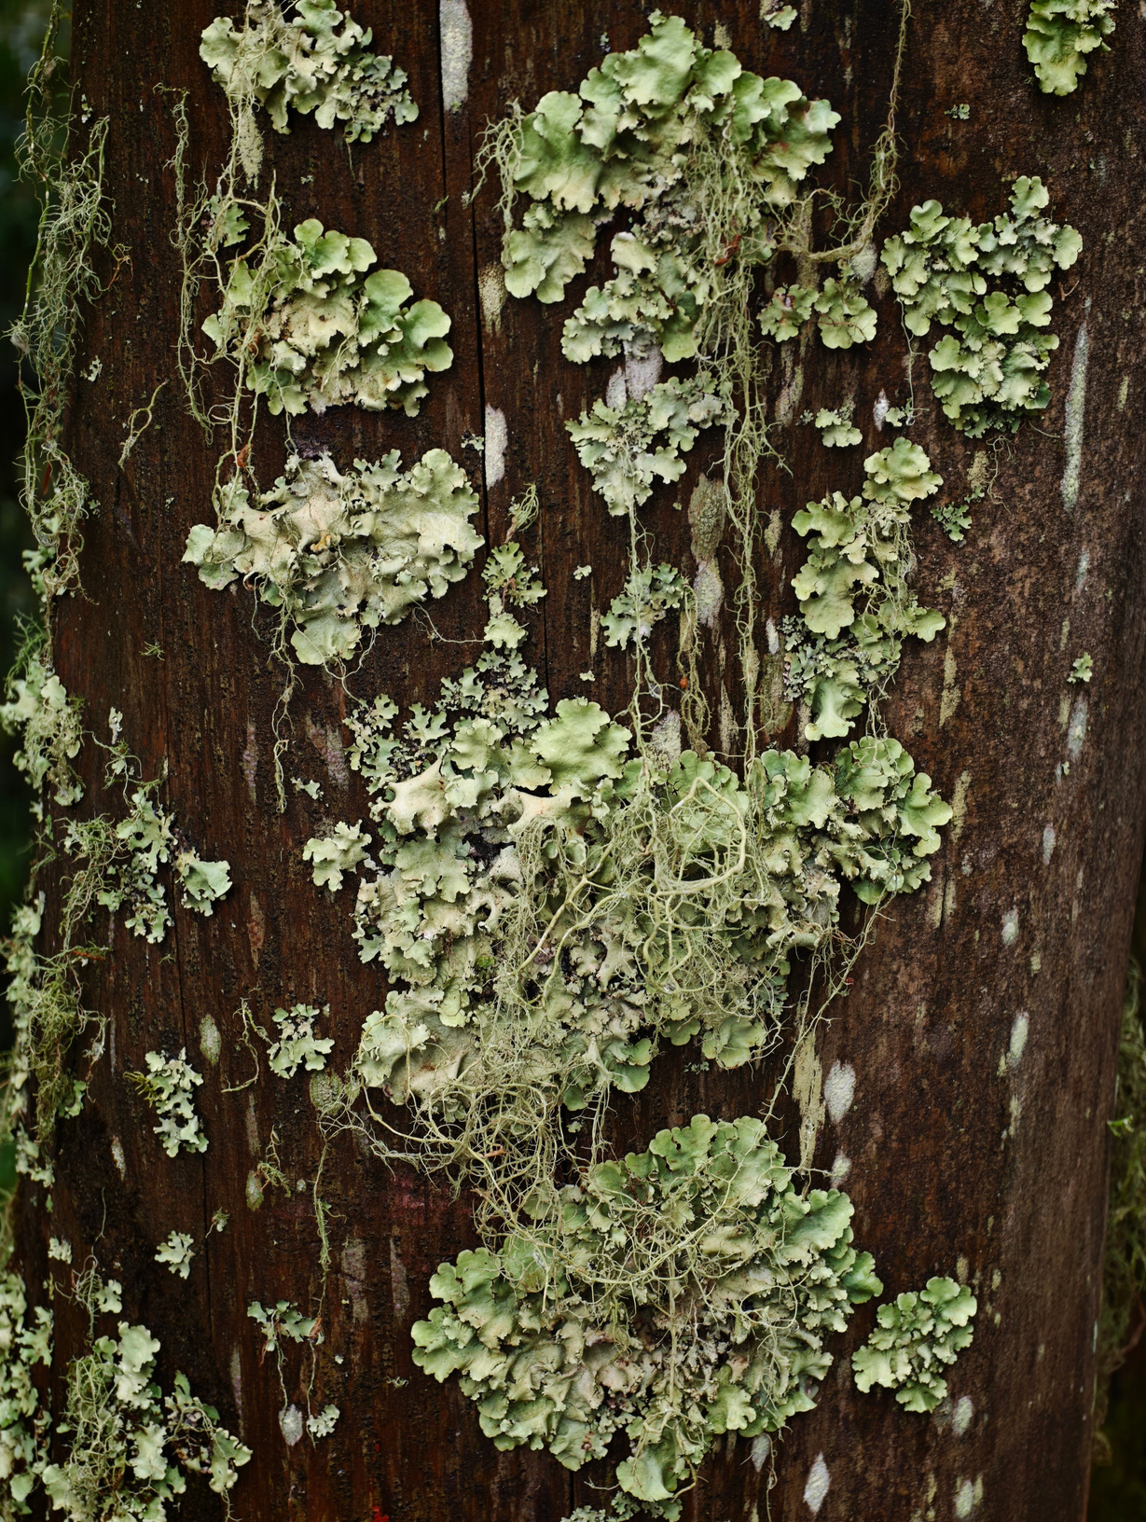
ВПЛИВ АВТОМОБІЛЬНОГО ТРАНСПОРТУ
НА ДОВКІЛЛЯ М. ЗАПОРІЖЖЯ (БІОІНДИКАЦІЙНИЙ ПІДХІД).
Автор: Омельченко Соф’я Дмитрівна, Запорізька гімназія №12 Запорізької міської ради, 8-А клас, м. Запоріжжя,
керівник: Музика ЛіліяСтаніславівна, вчитель біології Запорізької гімназії №12 Запорізької міської ради.

Slide 2
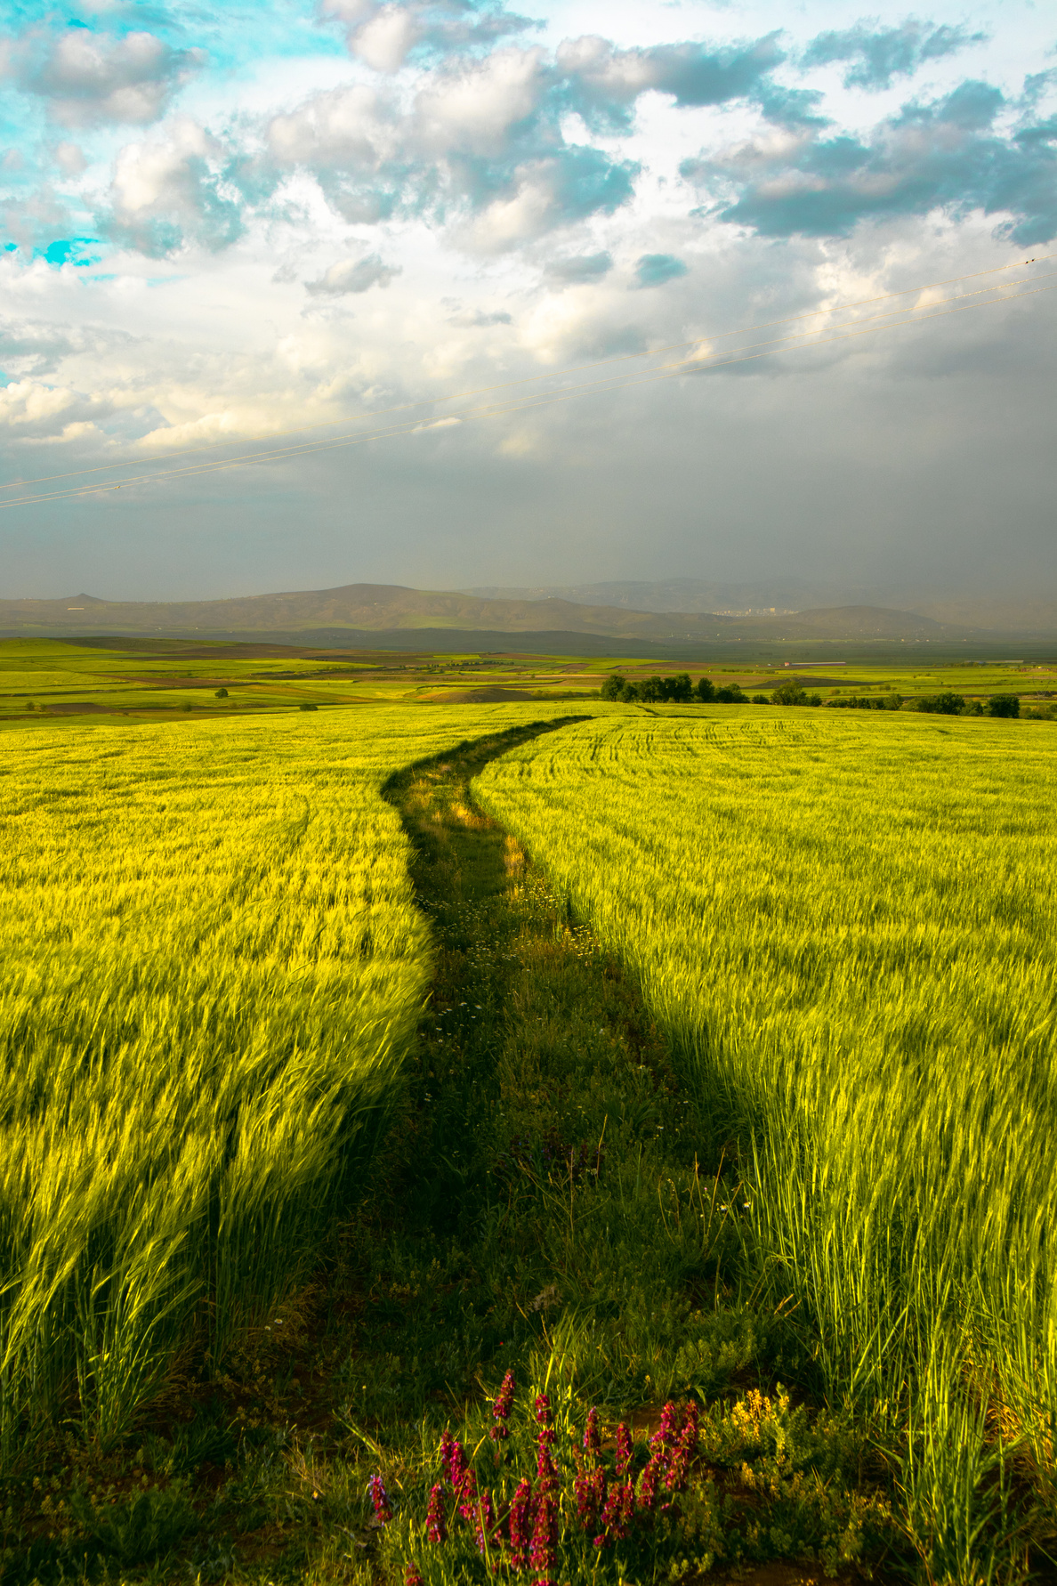
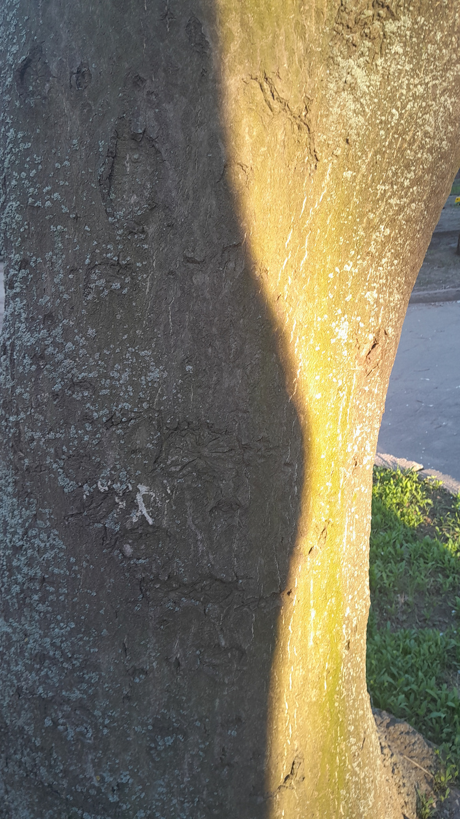



Мета дослідження – оцінити вплив автомобільного транспорту на стан довкілля міста за допомогою біоіндикаторів.
Завдання дослідження:
проаналізувати
наукові джерела щодо біоіндикації стану повітря;
визначити
придатні біоіндикатори (лишайники, листя дерев);
обрати
ділянки з різним рівнем транспортного навантаження;
провести
польові спостереження та зафіксувати результати;
порівняти
польові спостереження та зафіксувати результати;

Slide 3
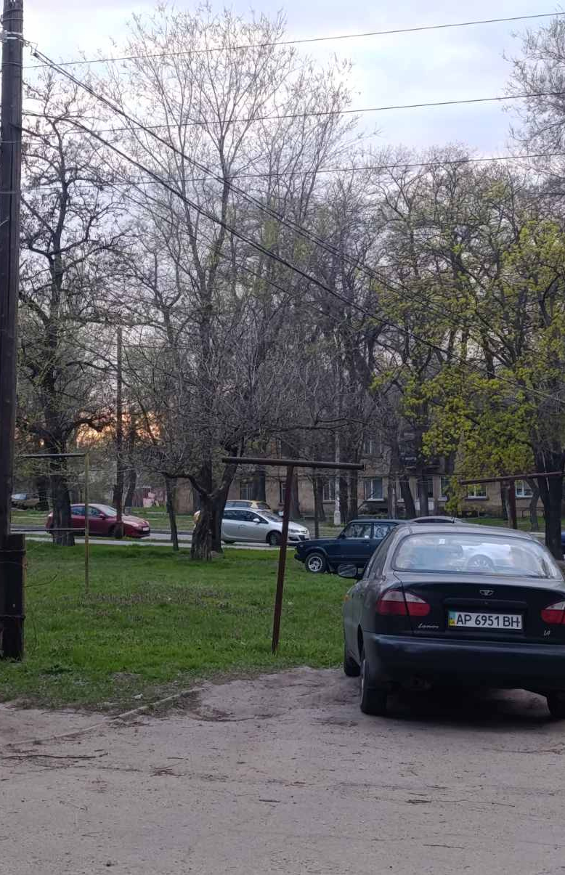

Біоіндикація є методом оцінки стану довкілля за реакцією
живих організмів.
Пагони дерев
також реагує на негативний вплив: з’являються плями, некрози, пиловий наліт.
Відомо, що лишайники є чутливими до забруднення повітря, особливо до оксидів сірки та азоту, тому їх кількість і різноманіття зменшуються у забруднених районах.
Аналіз літературних джерел
показав, що ці показники є доступними та ефективними для шкільних досліджень і дозволяють оцінити рівень антропогенного навантаження.

Slide 4
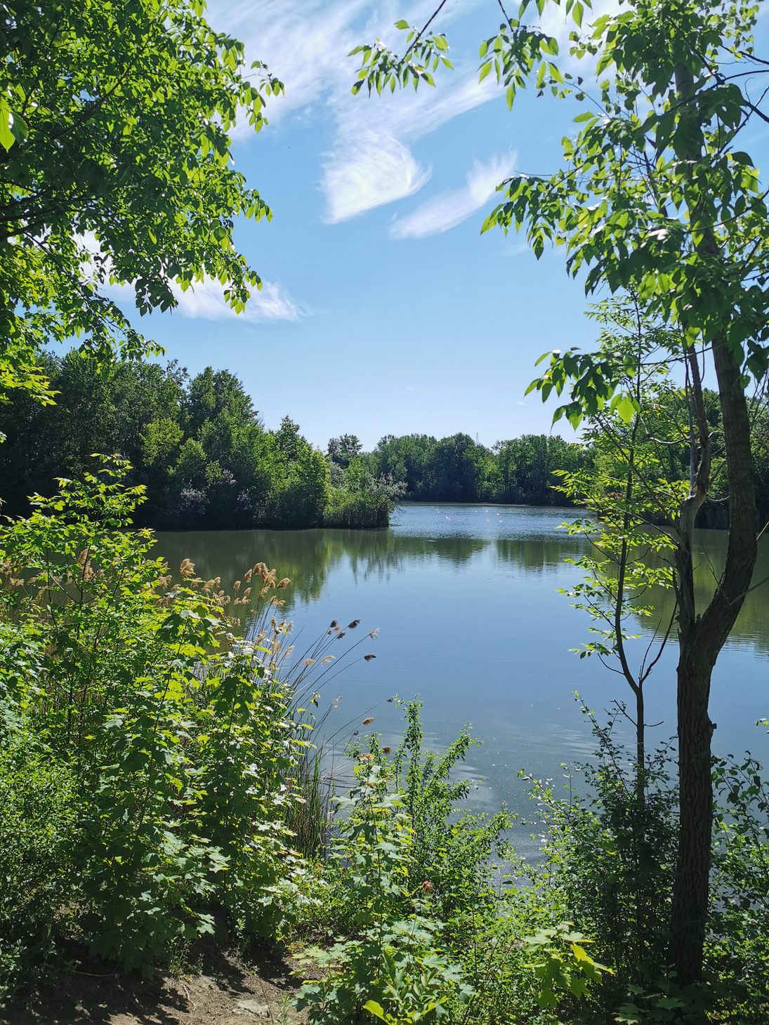
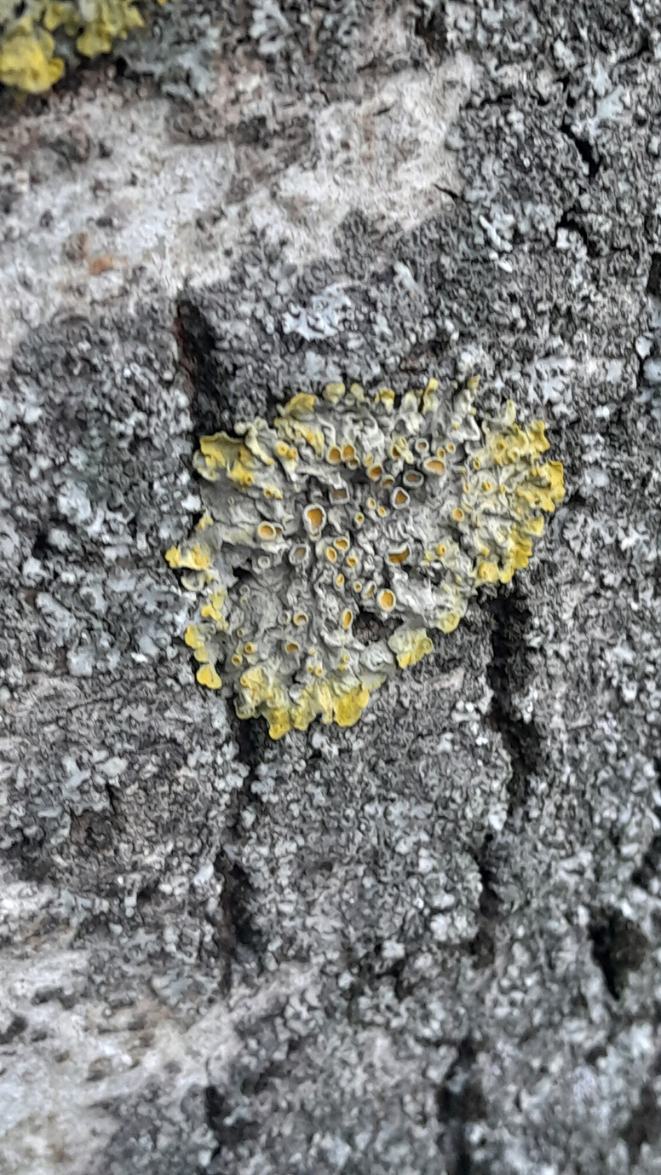

Експериментальна частина
Дослідження проводилось на трьох ділянках міста:
з інтенсивним транспортним рухом, у житловій зоні та в парковій зоні.

Slide 5

На кожній ділянці було обстежено по 5 дерев
Визначалась наявність і різноманіття лишайників, а також стан кори молодих пагонів (ступінь пошкодження та забруднення).

Slide 6
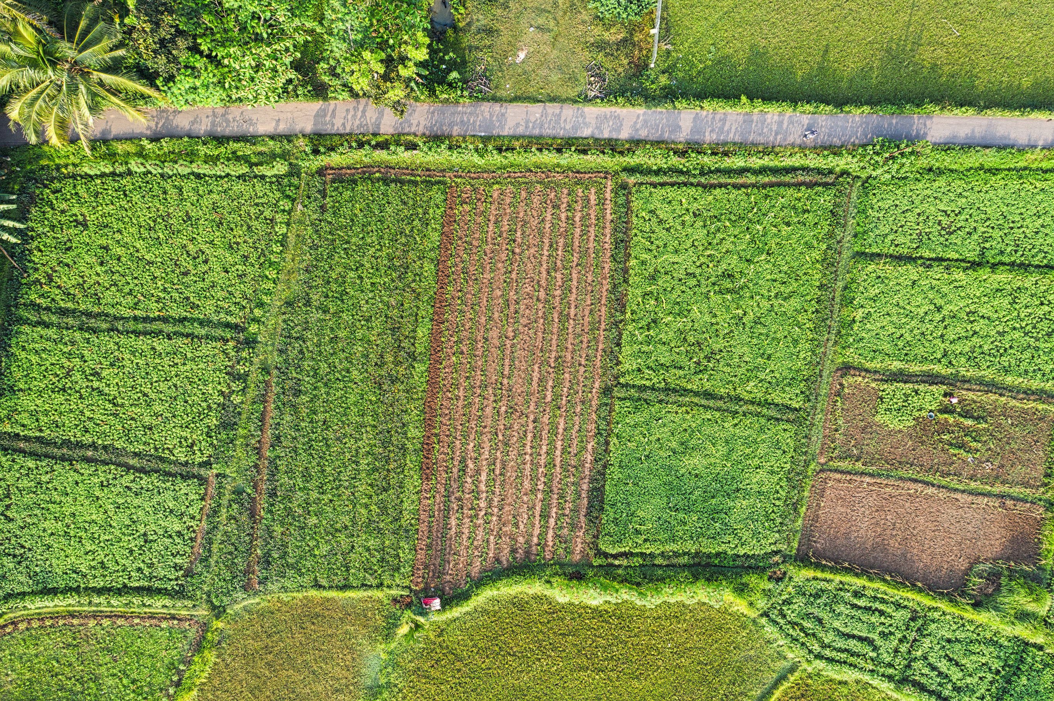
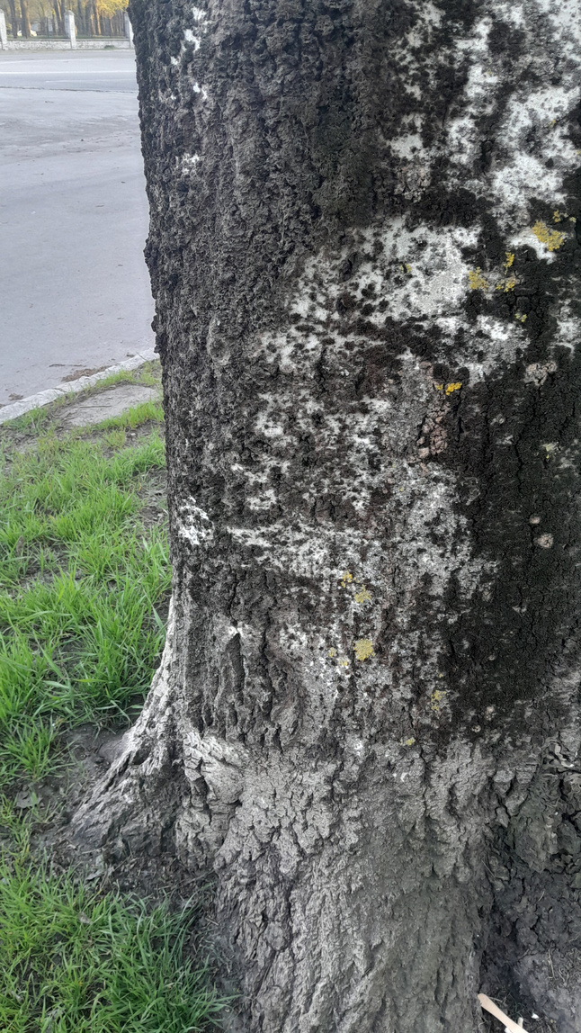
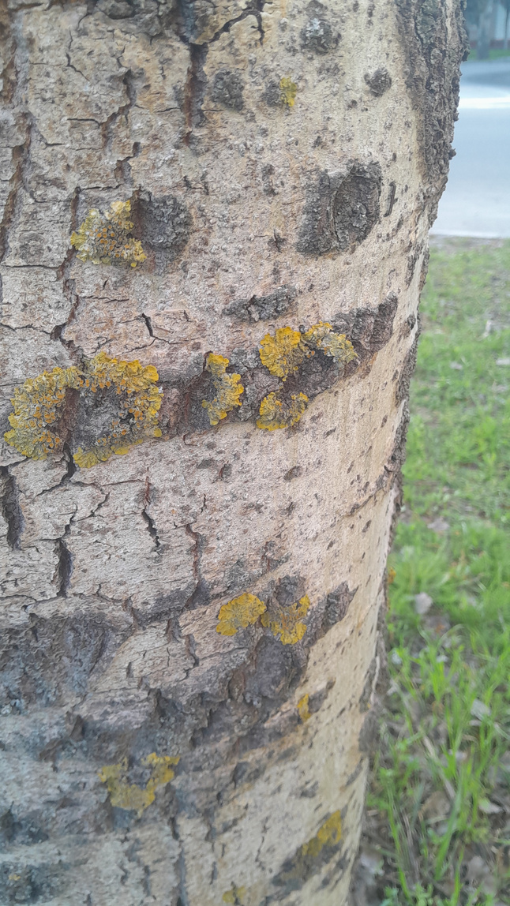
Живі лишайники в житловій зоні
Дослідження лишайників на кожній ділянці:
обрати 3–5 дерев, підрахувати: кількість лишайників, їх різноманіття (різні види/форми).
Нектози лишайників біли дороги

Slide 7
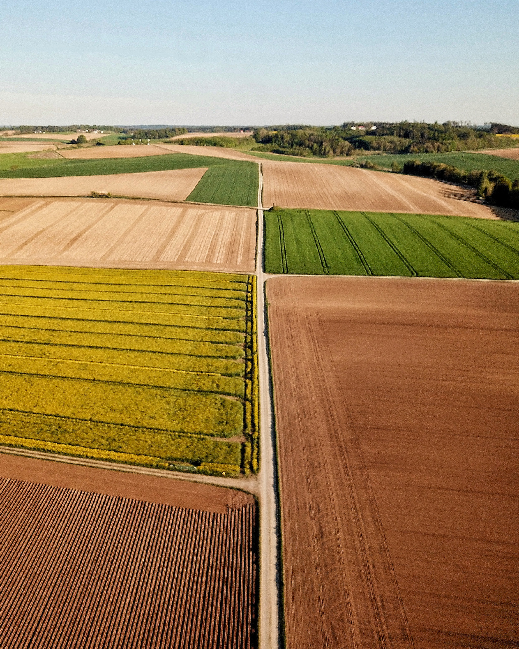
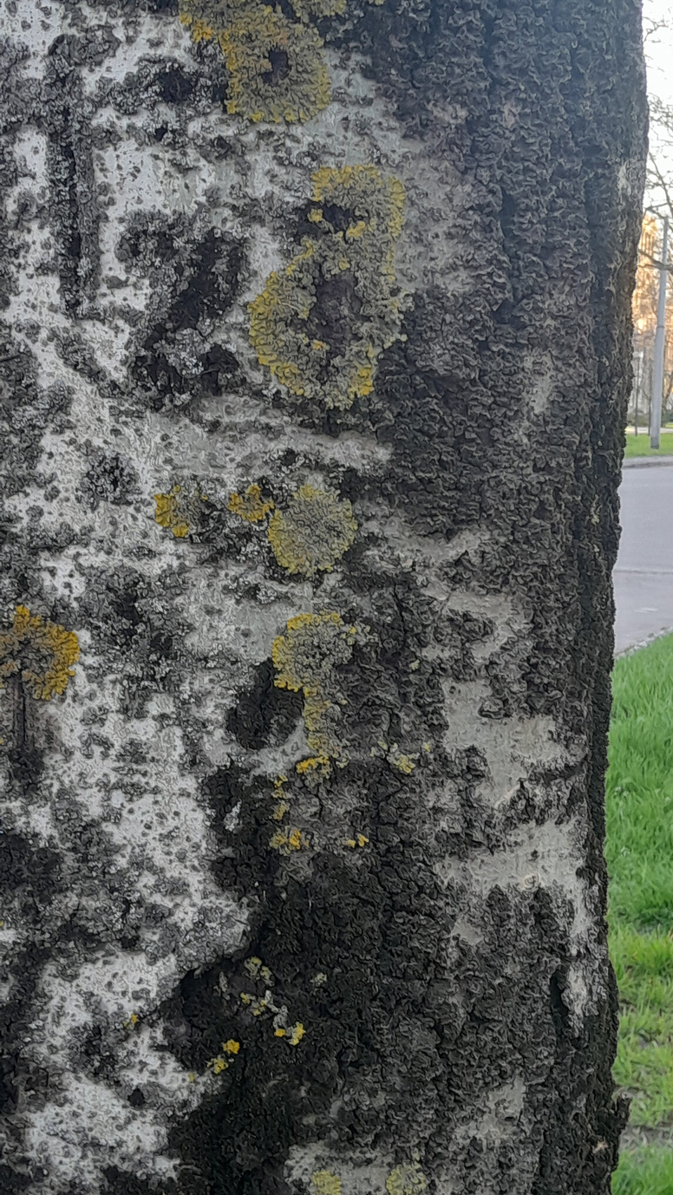


Дослідження молодих пагонів дерев:
зібратипо 10 молодих пагонів з кожної ділянки;
оцінити: наявність плям, пошкодження, рівень забруднення (пил, наліт).

Slide 8



Дослідження лишайників:
Таблиця 1. 1. Лишайники
Дерева з лишайниками | Кількість дерев | Ділянка | Різноманіття | Висновок
1 | 5 | Біля дороги | низьке | сильне забруднення
3 | 5 | Житловий район | середнє | помірне
5 | 5 | Парк | високе | чисте повітря
обрати 3–5 дерев, підрахувати: кількість лишайників, їх різноманіття (різні види/форми).
Розроблено наступну шкалу оцінювання:
Показник
Багато лишайників -
Мало лишайників -
Відсутні лишайники -
Оцінка
чисте повітря
забруднене помірно
сильне забруднення

Slide 9
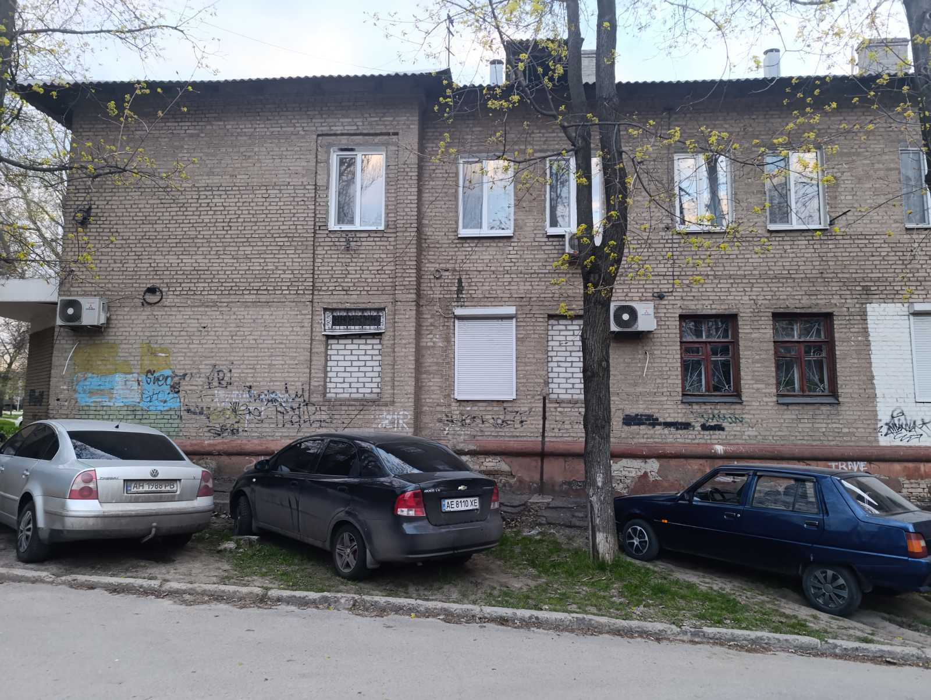
Дослідження лишайників:
Таблиця 1. 2. Стан кори пагонів
Пошкоджені (%) | Кількість дерев | Ділянка | Наліт | Висновок
80% | 10 | Біля дороги | сильний | забруднення високе
50% | 10 | Житловий район | середній | помірне
10% | 10 | Парк | слабкий | чисте повітря
обрати 3–5 дерев, підрахувати: кількість лишайників, їх різноманіття (різні види/форми).
Локації дослідження – довкілля міста (Шевченківськии, Заводський та Дніпровський райони).

Slide 10
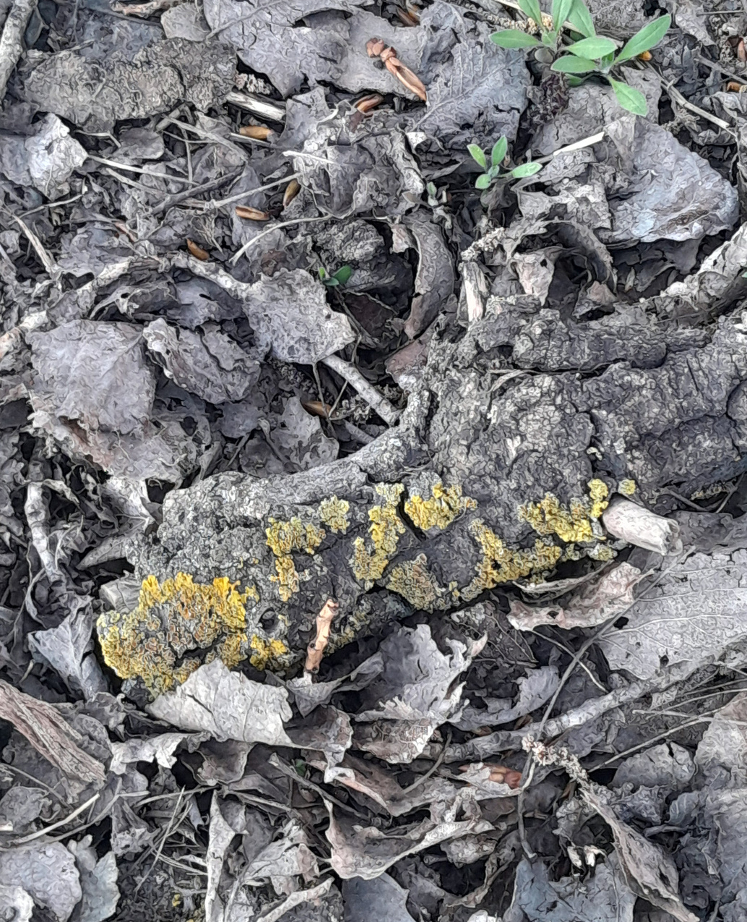


Результати
біля доріг лишайники майже відсутні, або представлені поодинокими видами, а до 80%пагонів мають ознаки пошкодження та значний пиловий наліт.
У житловій зоні показники мають середній рівень.
У парковій зоні зафіксовано найбільшу кількість лишайників і найкращий станпагонів(пошкоджено близько 10%). Це свідчить про значно кращу якість повітря.

Slide 11
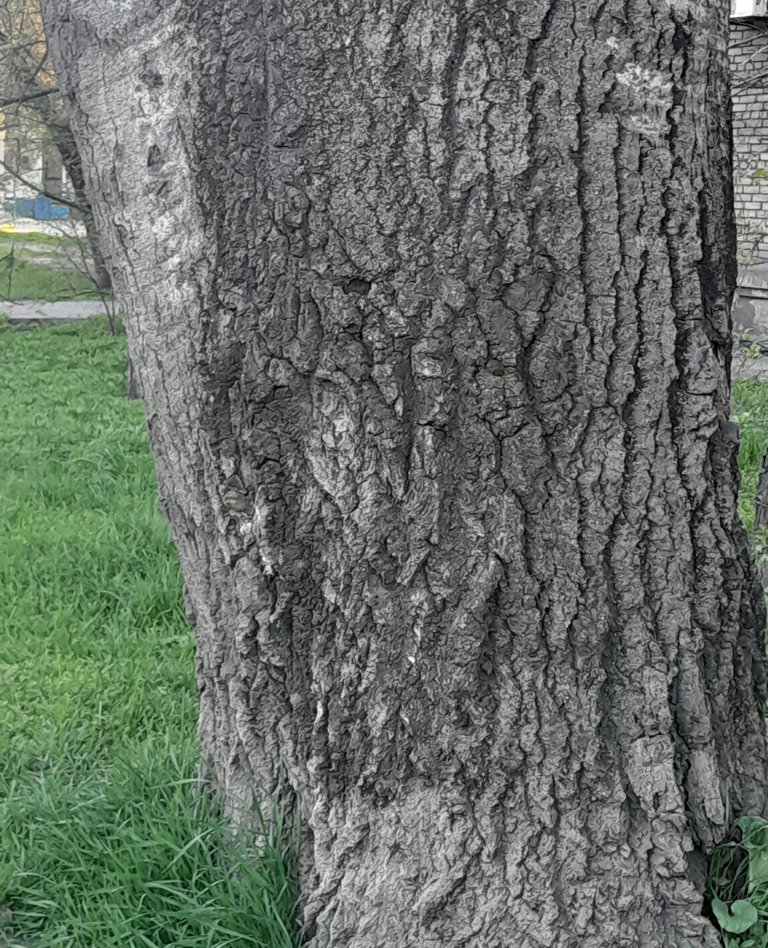
Висновки
У ході дослідження підтверджено, що автомобільний транспорт негативно впливає на стан довкілля.
Встановлено чітку залежність між інтенсивністю руху транспорту та станом біоіндикаторів.
Фото стовбура тополі повністю без лишайників, в промисловій зоні

Slide 12

Список використаних джерел:
  Білявський Г. О., Фурдуй Р. С. Основи екології : підручник. Київ : Либідь, 2005. 408 с.
  Одум Ю. Екологія : у 2 т. Т. 1. Київ : Либідь, 2001. 328 с.
3. Кучерявий В. П. Екологія : підручник. Львів : Світ, 2010. 520 с.
  Методичні рекомендації з біоіндикації стану навколишнього середовища для учнівської молоді. Київ : Міністерство освіти і науки України, 2018. 36 с.
5.Державна служба статистики України. Стан атмосферного повітря в Україні [Електронний ресурс]. Режим доступу: https://www.ukrstat.gov.ua (дата звернення: 05.04.2026).
  Ліхеноіндикація забруднення атмосферного повітря. Режим доступу: https://ua.mozaweb.com/uk/Microcurriculum/view?azon=uk_004 (дата звернення: 05.04.2026).

Slide 13
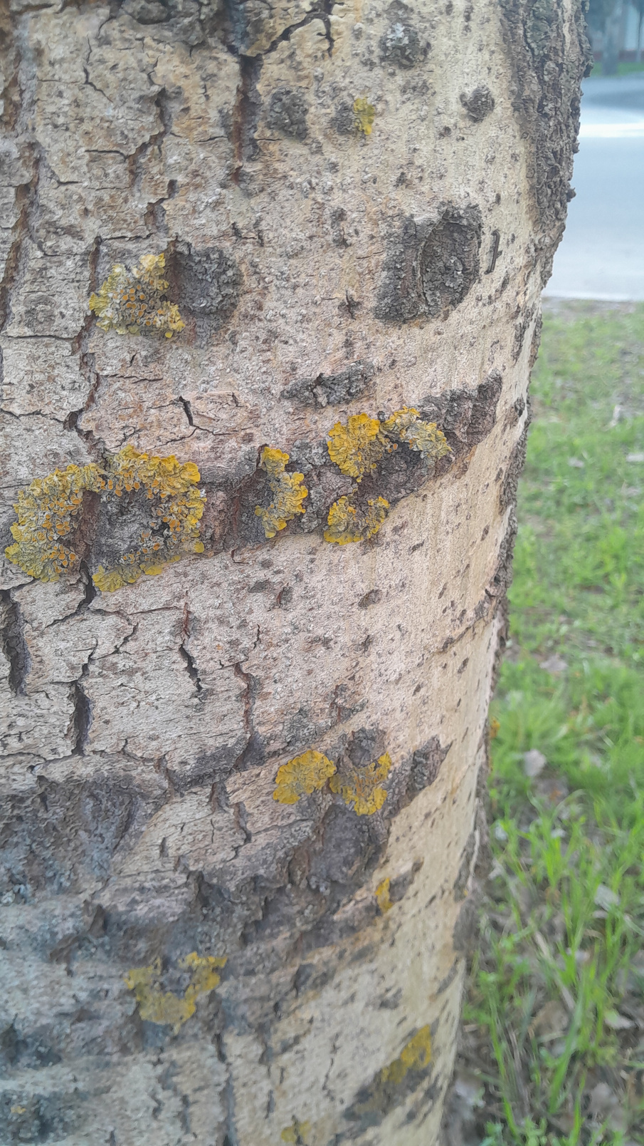
ДЯКУЄМО ЗА УВАГУ

